Slide 1
Dialogforum vandløb 2018

Slide 2
Vandløbsrapporter 2018
Der er indkommet 18 henvendelser.
Oprensning 9 stk. Opmåling?
Grødeskæring 1 stk.
Vandløb der flytter sig 2 stk.
Grenskæring 2 stk.
Ud skridende kanter 3 stk.
Regulativ 1 stk.
Kræver nærmere afklaring 2 stk.

Slide 3
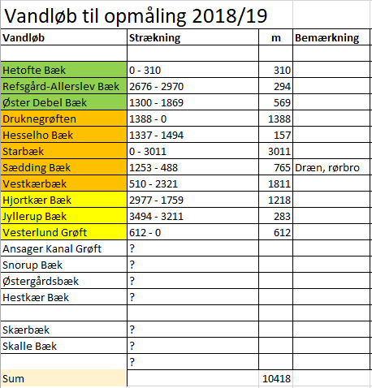

Slide 4
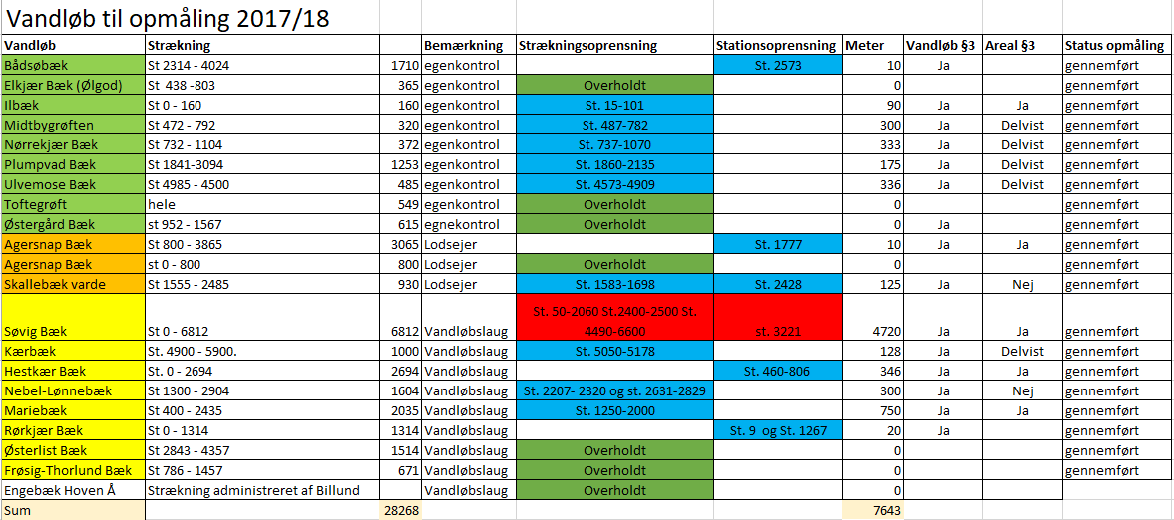

Slide 5
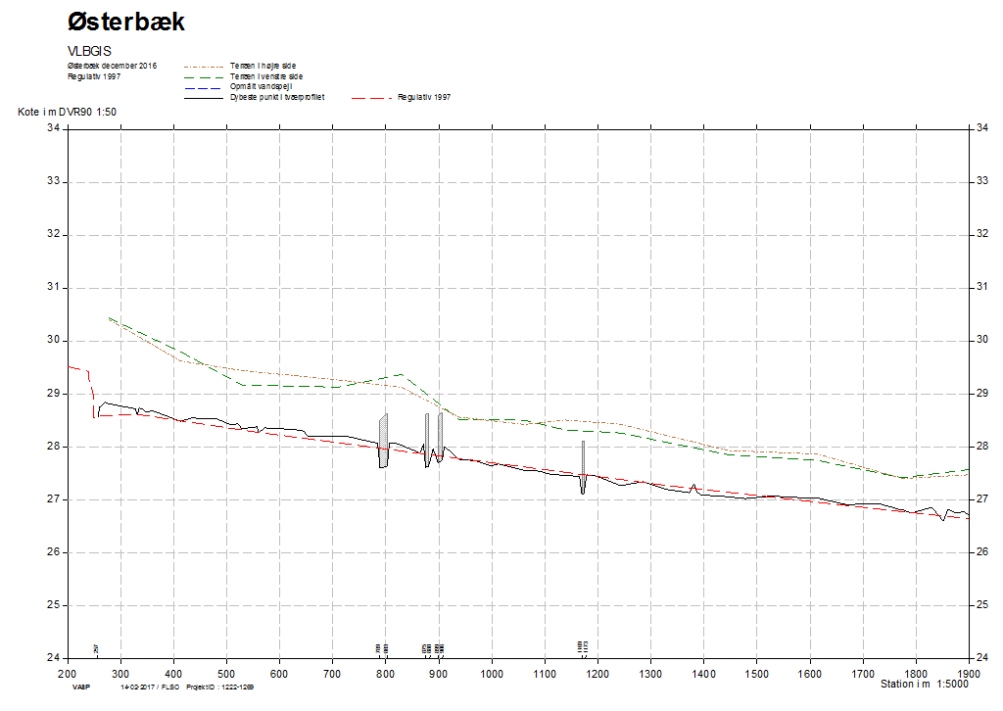

Slide 6
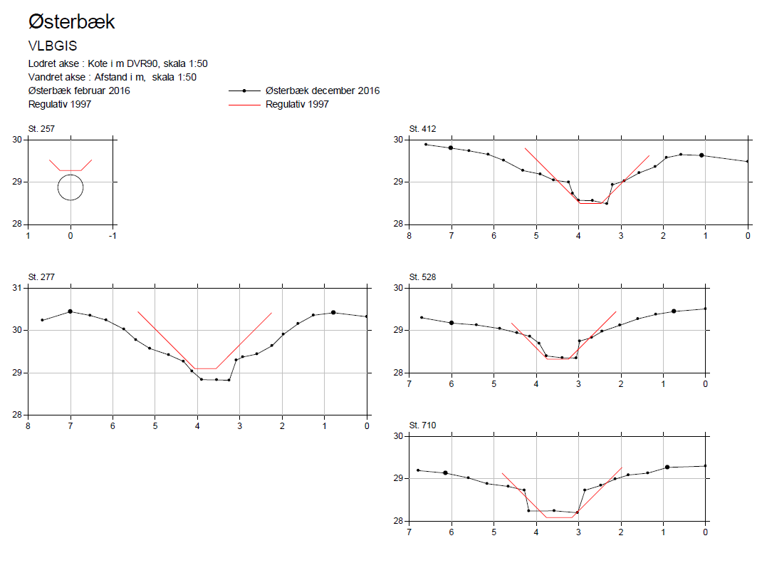

Slide 7
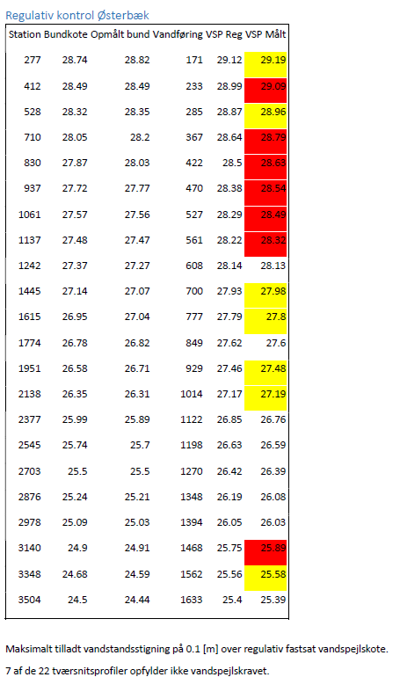

Slide 8
Opmålte meter vandløb 28268
Strækninger der skulle oprenses 7643
27% af kontrollerede strækninger

Slide 9
Elektronik i hverdagen
Smartphones/Ipads
Billeder fra vandløbene på kort
Information til administrationen
Dokumentation

